Slide 1
PEYGAMBERİMİZ VE BARIŞ

Slide 2
Neler öğreneceğiz?
Peygamberimizin barışı tesis etmek için gösterdiği çabalara örnekler verir.

Slide 3
Barış kavramından ne anlıyorsunuz?

Slide 4
Barışa
Bireysel ve toplumsal huzurun teminatıdır.
Barış
Olmadığı yerde özgürlük, rahat, huzur, güven ve kalkınma olmaz.
Barışın
Soluduğumuz hava, içtiğimiz su, yediğimiz yiyecekler, üzerinde yaşadığımız toprak parçası kadar ihtiyacımız var

Slide 5
İslam
Barış dinidir
Kur’ân’ın 105 yerinde geçer
Silm, barış, güven, huzur
Selam, mutluluk, esenlik, güvenlik

Slide 6
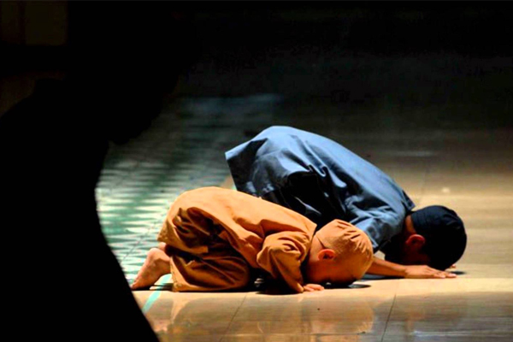
Allah’a teslim olmak, boğun eğmek ve itaat etmek.
İslam
Bütün peygamberlerin insanları tek Allah’a (c.c.) kulluk etmeye, ahirete iman etmeye ve salih amel işlemeye davet etmesinin adıdır.

Slide 7
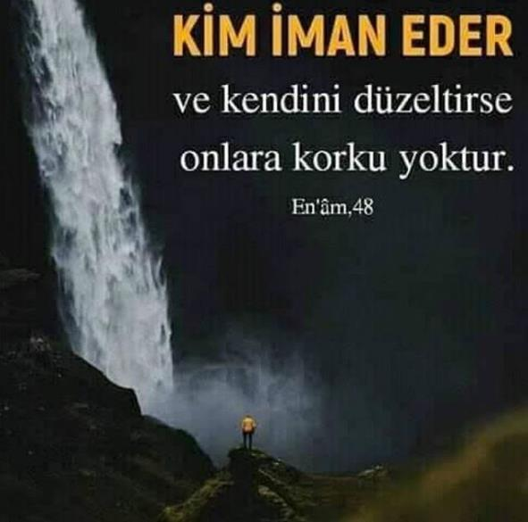
Sulh/Islah
İnsanlar arasındaki nefreti ve çatışmayı ortadan kaldırmak demektir.

Slide 8
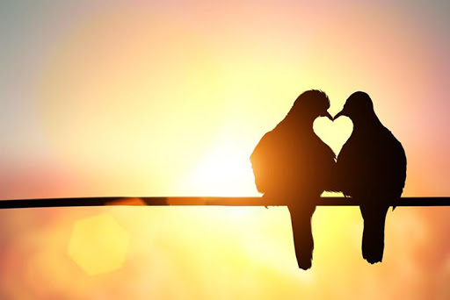
İslam’ı benimseyen kimse kendisiyle, ailesiyle, çevresiyle, ve doğayla barışıktır.

Slide 9
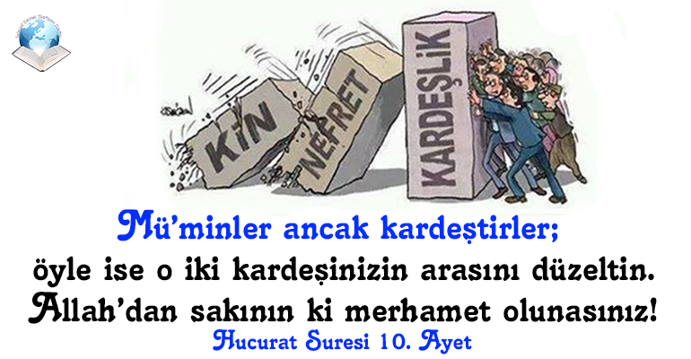
اِنَّمَا الْمُؤْمِنُونَ اِخْوَةٌ فَاَصْلِحُوا بَيْنَ اَخَوَيْكُمْ وَاتَّقُوا اللّٰهَ لَعَلَّكُمْ تُرْحَمُونَ۟ ﴿١٠﴾

Slide 10
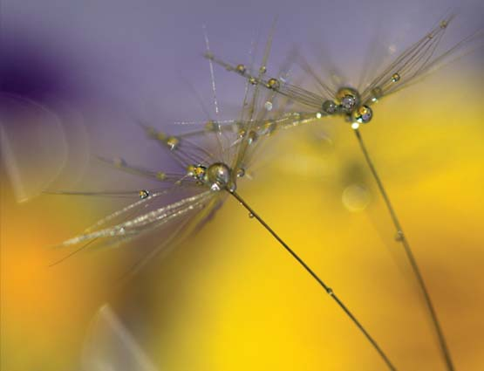
Peygamber Efendimiz (s.a.v.) Taif’te taşlandığı halde…
“Allah’ım, Güçsüz ve çaresiz kaldığımı, halk nazarında hor görüldüğümü ancak sana arz ederim.

Slide 11
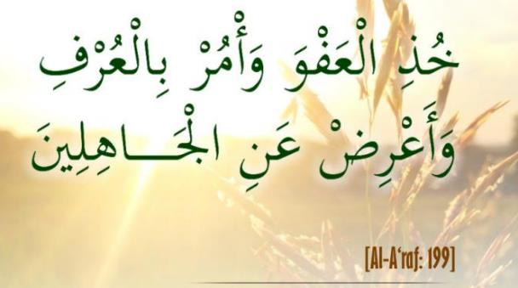
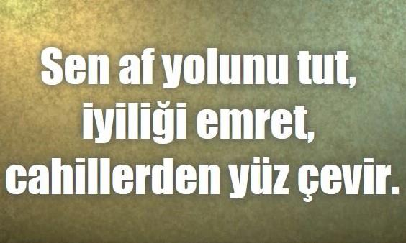
Uhud’da karşılaştığı zulme ve amcasının şehid edilmesine rağmen O (s.a.v.) af yolunu seçti.

Slide 12
http://youtube.com/watch?v=x1ISr1mBLxg

Slide 13
Barışı sağlama adına Peygamber Efendimiz’in (s.a.v.) uygulamalarından hatırladıklarınız var mı?

Slide 14
Barış ve Huzur için..
Medine Sözleşmesi
Hudeybiye Anlaşması
Mekke’nin Fethi
Hulful’fudûl

Slide 15
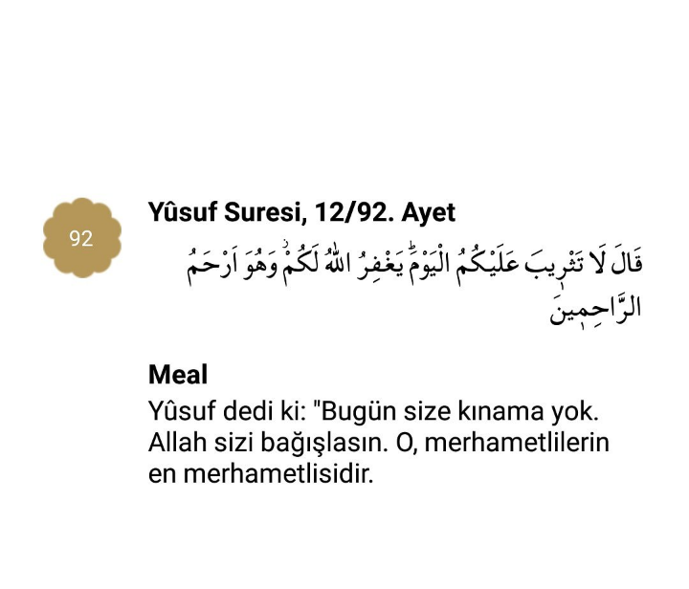
Mekke fethedildiğinde Peygamber Efendimiz’in (s.a.v) okuduğu ayet

Slide 16
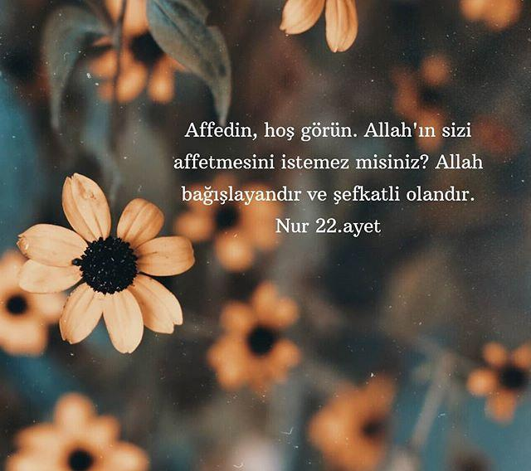
وَلْيَعْفُوا وَلْيَصْفَحُواۜ اَلَا تُحِبُّونَ اَنْ يَغْفِرَ اللّٰهُ لَكُمْۜ وَاللّٰهُ غَفُورٌ رَح۪يمٌ ﴿٢٢﴾

Slide 17
İslâm’a

Slide 18
Sevgili Peygamberimiz’in (s.a.v.) hayatını ve uygulamalarını incelediğimizde hep adalet, huzur ve barış için mücadele ettiğini görüyoruz. Nitekim o barış içinde yaşamayı hayat tarzı olarak benimsemişti.
Ayrıca ifade etmek gerekir ki kaçınılmaz olduğunda da savaşa girmekte tereddüt etmedi.

Slide 19
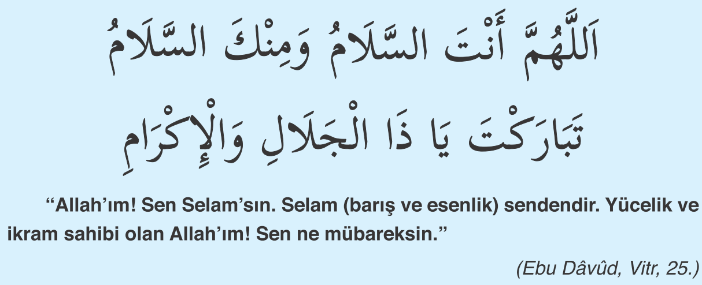

Slide 20
24.03.2020
Tekirdağ/Çerkezköy

